Slide 1
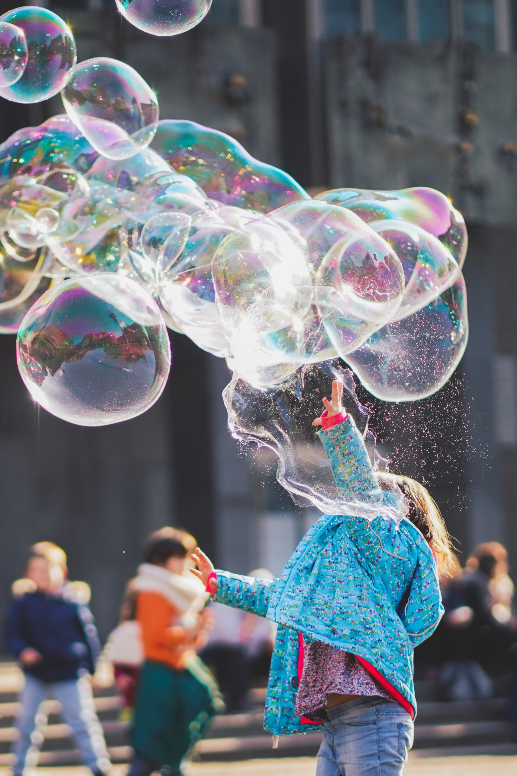
Sam vertelt:
“Ik was eens op een plek. Op een plek waar alles samenkwam, waar ik me … op mijn plek voelde. Die plek was er omdat hij ontstaan was.
Die plek was ontstaan door een timmerman, die ruimte timmerde waar anderen gingen wonen.
Die plek was ontstaan door een plant, die voedsel maakte waar anderen van konden eten.
Die plek was ontstaan door een vogel, die geluid maakte waardoor anderen konden zingen.
Die plek was ontstaan door kinderen, die spel maakten waardoor anderen konden lachen.
Die plek was ontstaan omdat de timmerman, de plant, de vogel, de kinderen en nog heel veel anderen voor iedereen een plek wilden maken, wie je ook was.
In die plek kon iedereen verschillend zijn.
Daar wil ik weer zijn. Ik droom ervan.”

Slide 2
Het ondersteuningplan =
durven dromen
aansluiten op wat er al is
met iedereen
om
de gemeenschap te versterken
die bijzondere plek te maken voor ieder kind

Slide 3
Het ondersteuningplan
nodigt iedereen uit om te fantaseren wat we nog beter zouden kunnen/willen
En ter ondersteuning een open proces in te gaan met onderwijscafés, virtuele bijeenkomsten, pop-up-ontmoetingen en een actief virtueel podium.
We volgen een maandelijks ritme met thema’s in reguliere bijeenkomsten, onderwijscafé, en evt. virtuele ontmoetingen

Slide 4
Dit organiseren we vanuit:
De ontwerpgroep (Astrid, Ferd, Fred, Robbin, Jolanda)
De denktank in combinatie met Club Dynamiek
We communiceren met (kinder-) dromen, metaforen, met verlangens en in de loop van het proces worden we steeds concreter: wat gaan we (anders) doen en wat is daarvoor nodig?

Slide 5
Alles informatie is straks terug te vinden op deze link. De rol van het Samenwerkingsverband bestaat uit
zelf bijdragen en
het netwerk betrekken/activeren

